Slide 1
puppeteer

Slide 2
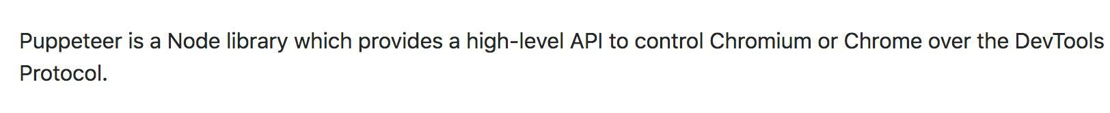
什么是puppeteer
https://github.com/GoogleChrome/puppeteer/blob/master/docs/api.md

Slide 3
puppeteer能做什么
对网页进行截图保存为图片或 pdf。
抓取单页应用(SPA)执行并渲染(解决传统 HTTP 爬虫抓取单页应用难以处理异步请求的问题)。
自动化表单提交、UI测试、键盘输入等。
捕获网站的时间轴信息（timelime trace）帮助分析网站性能问题。
在最新的无头浏览器环境里做测试、使用最新浏览器特性。
Notes:
http://www.zhentaoo.com/2017/10/14/Puppeteer3/

Slide 4
Chrome DevTools Protocol
通过这个协议可以测试、调试、检查以及配置Chromium、Chrome和基于Blink内核的浏览器。
该协议把操作划分为42个不同的域(domain)，比如 DOM、Debugger、Network、Console 和 Timeline 等，每个域定义了一系列它支持的command和生成的event，command和event都是具有固定结构的序列化JSON对象。
Notes:
https://code.google.com/archive/p/chromedevtools/wikis/ChromeDevToolsProtocol.wiki

Slide 5
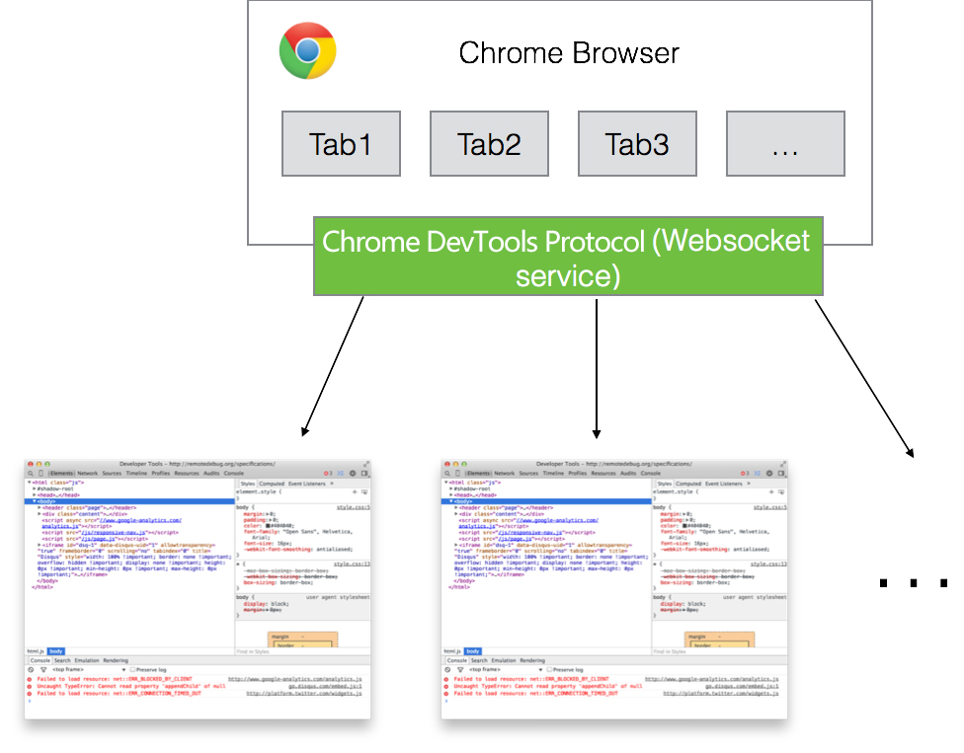
Chrome Devtools 与 Chrome Devtools Protocol
Notes:
浏览器拥有多个 Tab，并为每个 Tab 单独提供 WebSocket 的 Endpoint URI
每个 DevTool 实例只能检视一个 Tab，即只能与一个 Tab 保持通讯

Slide 6
怎么使用Chrome Devtools Protocol
指定远程调试端口启动浏览器
通过webSocket收发DevTools Protocol指令

Slide 7
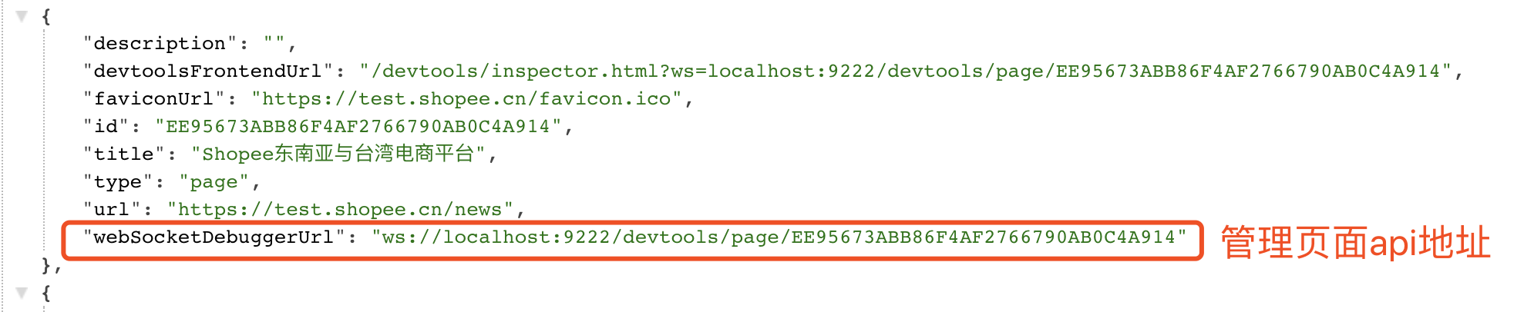
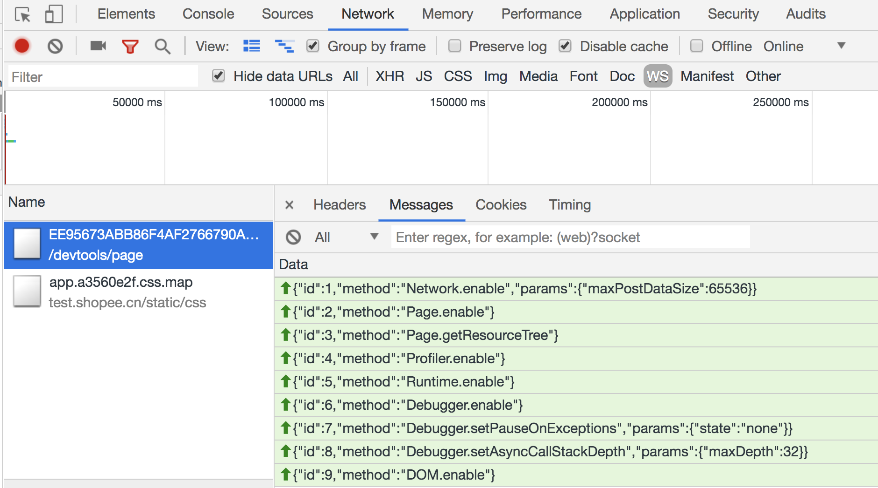

Slide 8
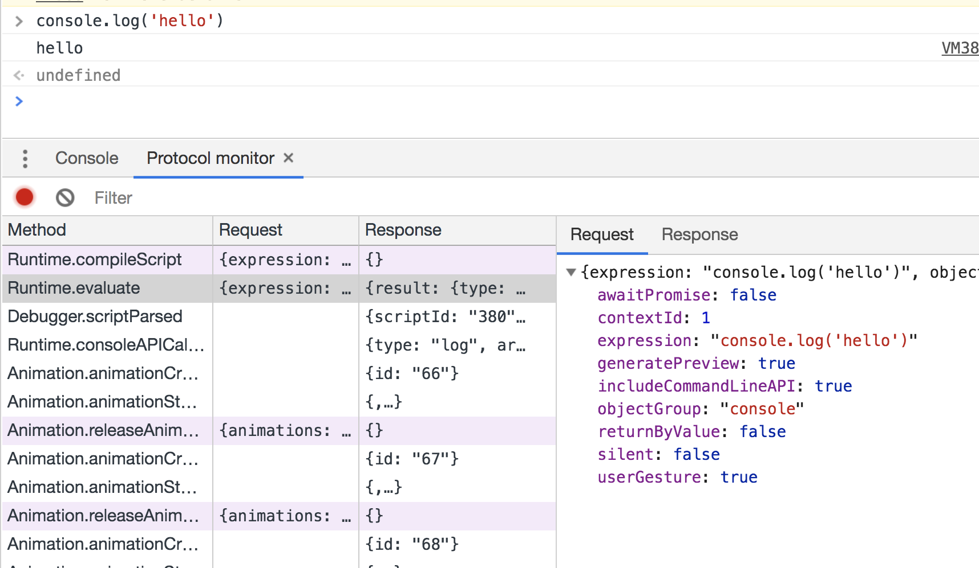
Chrome DevTools Protocol

Slide 9
Chrome DevTools Protocol 消息格式
request：客户端主动向chrome发送的请求。
{"id":34,"method":"Network.enable","params":{"maxPostDataSize":65536}}
response: 对请求的应答，并返回结果，id与request id对应，result为请求结果。
{"id":34,"result":{}}
notification: chrome主动通知给客户端的消息。
{"method":"Network.loadingFinished","params":{"requestId":"1000052254.102","timestamp":232599.643693,"encodedDataLength":201197,"shouldReportCorbBlocking":false}}
Notes:
通知：例如，启用network.enable后，就会上报一些网络通知

Slide 10
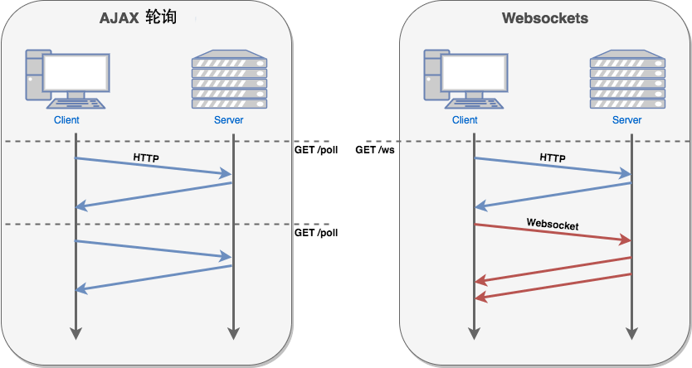
WebSocket
允许服务端主动向客户端推送数据。
浏览器和服务器只需要完成一次握手，两者之间就直接可以创建持久性的连接，并进行双向数据传输。
头部小，节省资源。
Notes:
HTTP/2 虽然也支持 Server Push，但是服务器只能主动将资源推送到客户端缓存！并不允许将数据推送到应用程序。服务器推送只能由浏览器处理，应用程序没有 API 来获取这些事件的通知。

Slide 11
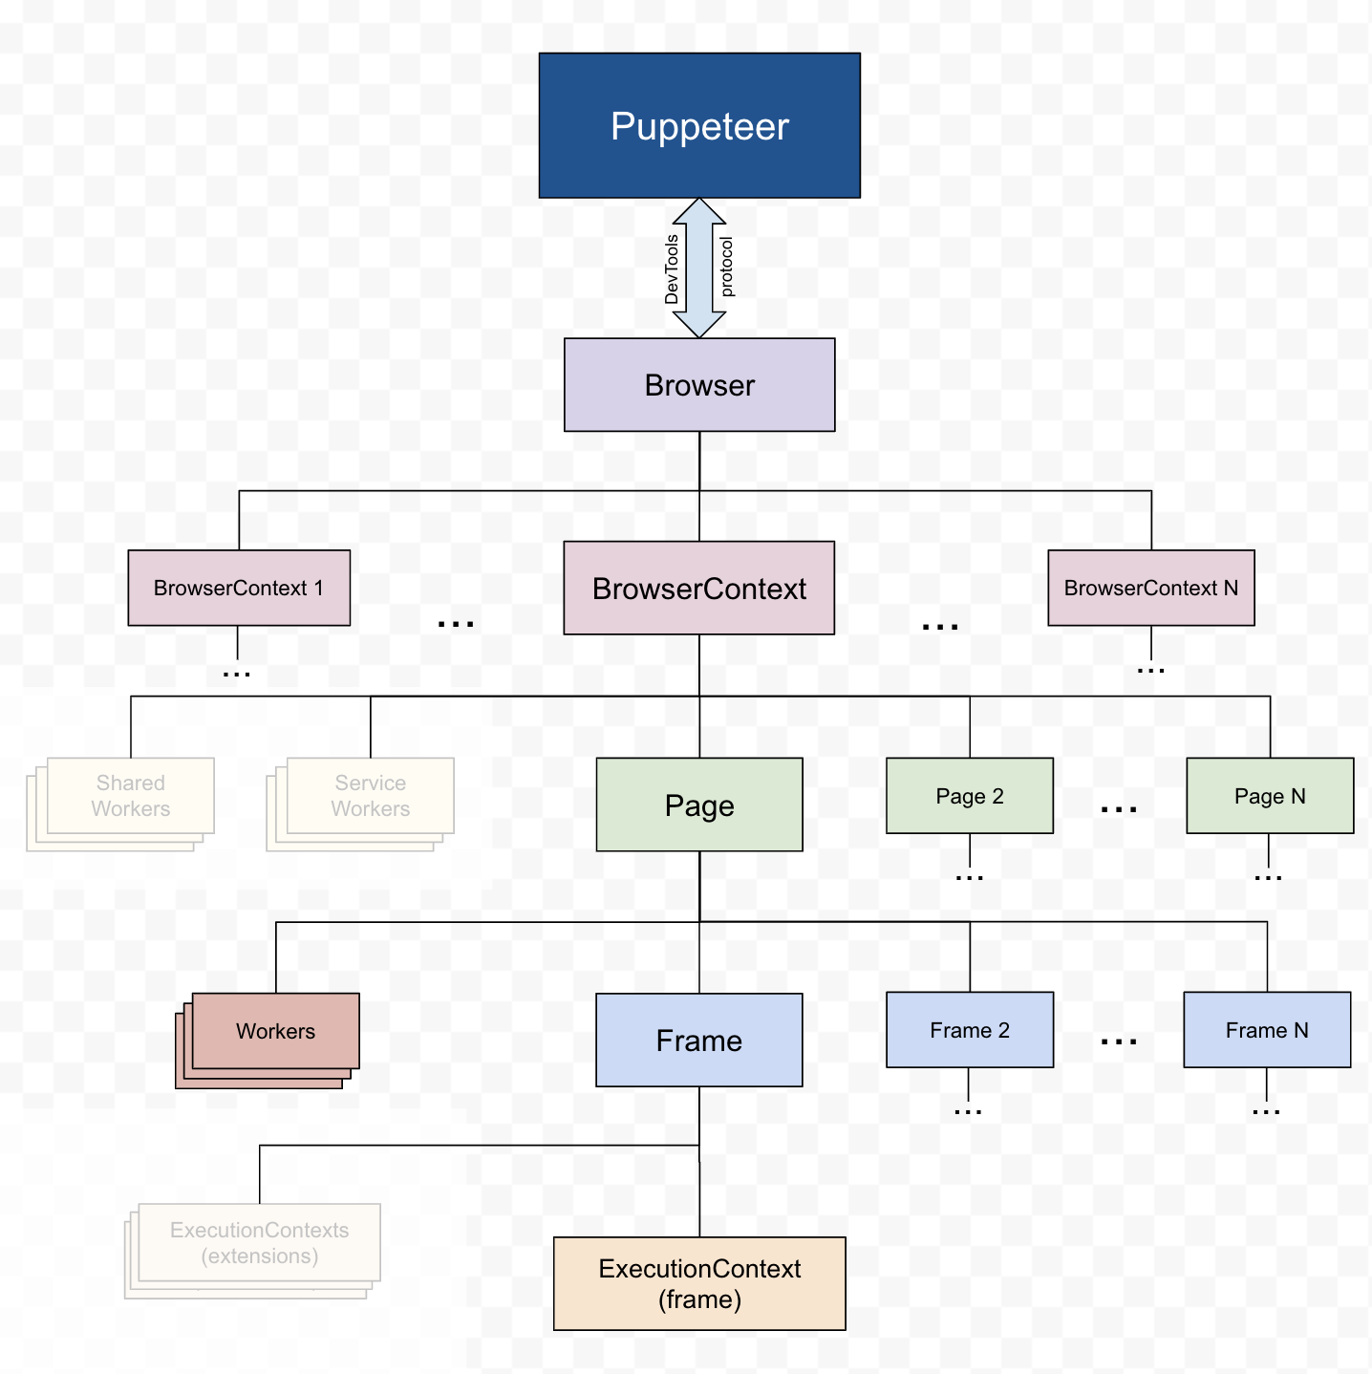
puppeteer API

Slide 12
puppeteer API
Puppeteer使用devtools协议与浏览器通信。
Browser实例可以拥有多个浏览器上下文。
BrowserContext实例定义了一个浏览会话，可以拥有多个页面。
Page至少有一个框架（主框架）可能还有其他由iframe或frame标记创建的帧。
Frame至少有一个执行上下文（默认执行上下文）Frame的JavaScript在其中执行，Frame可能具有与扩展关联的其他执行上下文。
Worker具有单一的执行上下文，便于与WebWorker交互。

Slide 13
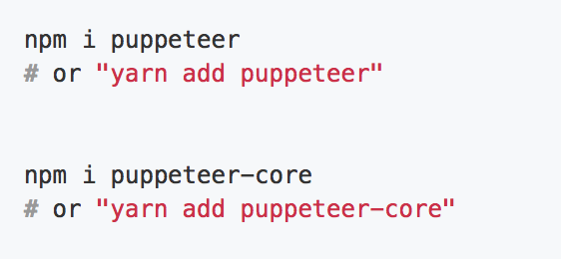
安装puppeteer
默认下载最新版本的 Chromium确保它使用的最新功能可用。
从 1.7 版本开始，官方提供了 puppeteer-core，不会下载 Chromium 包的版本。
puppeteer至少需要 Node v6.4.0，如要使用 async / await，只有 Node v7.6.0 或更高版本才支持
下载Chromium需要翻墙
使用国内Chromium源
手动下载Chromium文件,设置路径参数puppeteer.launch({executablePath:'ChromiumExePath'})

Slide 14
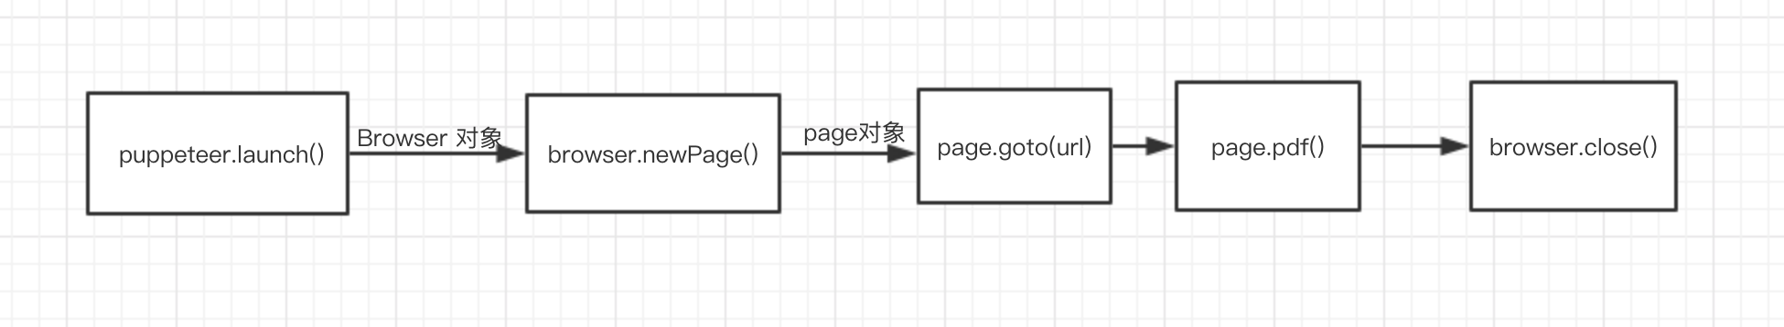
demo1：生成pfd

Slide 15
demo2：UI自动化测试
UI界面比较稳定
频繁的回归测试
单个浏览器的自动化方案

Slide 16
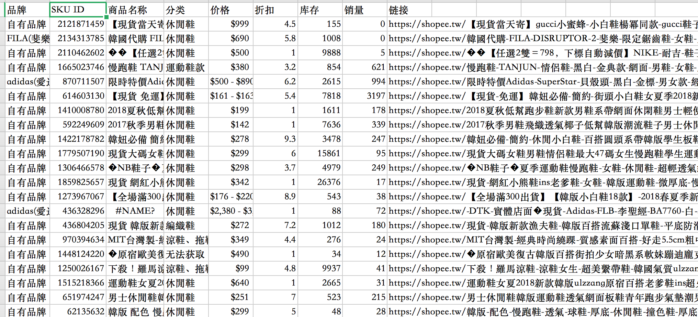
demo3：爬取网站数据

Slide 17
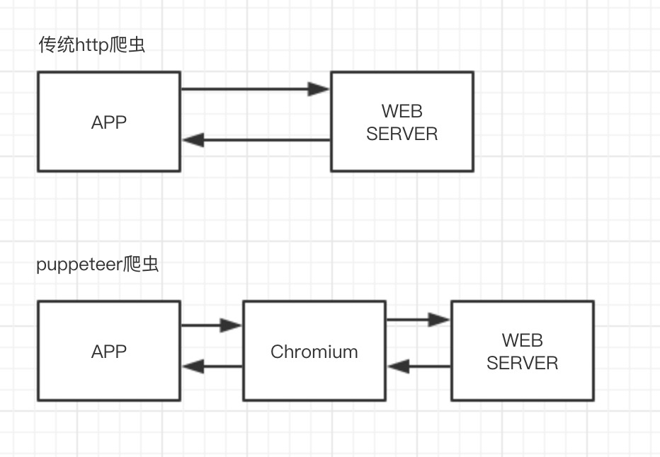
传统http爬虫存在的问题
由js动态生成的页面无法直接从html获取信息，逆向分析js费时费力
许多信息需要登陆，点击等操作才能获取到，爬虫模拟这些行为比较费劲
容易被网站屏蔽

Slide 18
puppteer爬虫
优点
操控浏览器click,input等行为可以模拟真实用户登录操作，解决登录问题。
支持加载执行JS，获取由JS动态生成的HTML内容。
利用Chrome DevTool调试方便
缺点
速度慢
海量数据采集困难

Slide 19
https://github.com/prebra/puppeteer-demo

Slide 20
Thanks

